Slide 1


Технологии будущего…
Комплексный образовательный проект «ГЕНЕТИКА»

Slide 2
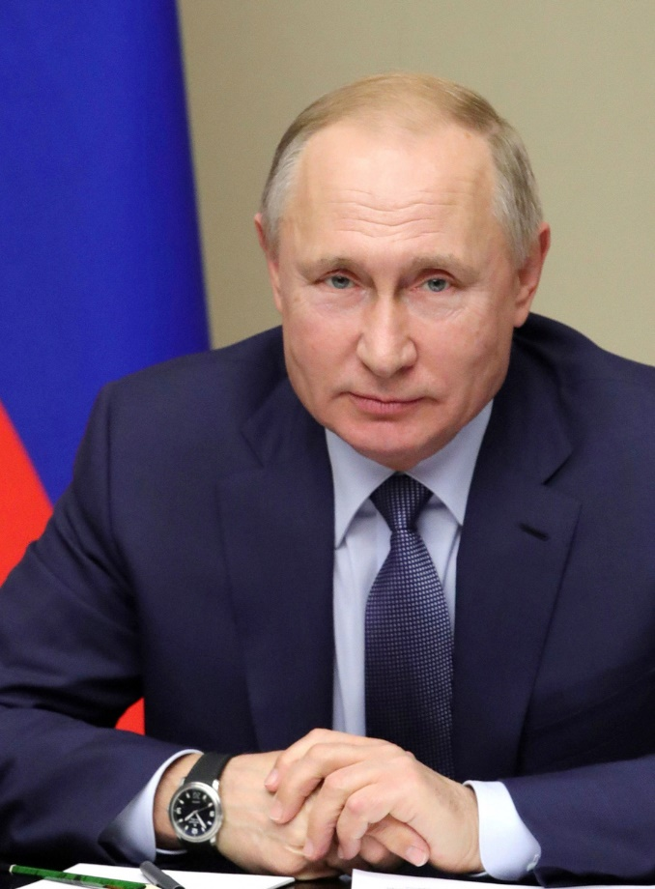

Программа развития генетических технологий в России
Поручение Президента Российской Федерации В. В. Путина Правительству Российской Федерации от 06 июня 2020 года
по развитию отечественной генетики
С учётом стремительного развития генетических технологий необходимо выстроить современную систему подготовки кадров.
Запустить отдельные учебные курсы и дисциплины (модули) по генетике для общеобразовательных организаций и организаций дополнительного образования детей
Организовать повышения квалификации педагогических работников общеобразовательных организаций и организаций дополнительного образования детей в области преподавания генетики
Вдохновить подрастающее поколение стать первопроходцами в сфере генетики
Необходимо обеспечить возможность работать на самом современном оборудовании для решения самых сложных исследовательских задач

Slide 3
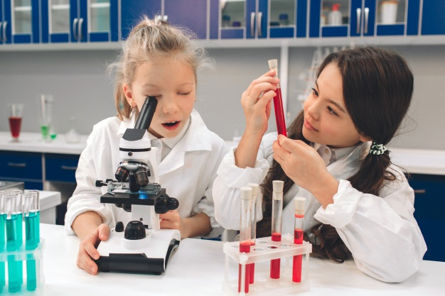
Генетика в современной школе. Новое качество образования
Современная молекулярная генетика – это комплексная междисциплинарная область,
которая предполагает знания химии нуклеиновых кислот и белков, биоинформатики, статистики и математики
Генетические технологии, в том числе секвенирование и редактирование генома, становятся повседневной практикой в медицине, сельском хозяйстве, охране природы, микробиологической промышленности.
Дети, которые сейчас обучаются в средней школе, достигнут совершеннолетия уже в новой генетической эпохе – с новыми услугами и профессиями и рабочими местами. Важно подготовить их к новому миру и обеспечить необходимыми знаниями.
Для этого необходимо в кротчайшие сроки обеспечить массовую подготовку высококвалифицированных кадров в области генетики.

Slide 4


Учебные пособия по генетике
«Самая важная молекула или генетика с практикумом»
Что такое проектирование и чем оно отличается от других типов деятельности, рассмотрены разные этапы проектирования
Ориентировано на практическую деятельность через интеллектуальные исследования, виртуальные лабораторные работы и реальный практикум со специализированным оборудованием
Содержит задачи по генетике, аналогичные заданиям на ЕГЭ и на школьных биологических олимпиадах
Учебное пособие, 8–9 классы / под ред. Бородина П.М., Ворониной Е.Н.
Авторы: профессиональные генетики-педагоги, которые занимаются разными направлениями генетической науки
«Генетика»
представлены материалы по классической и современной генетике, основные достижения и перспективы развития науки
детально разобраны методы молекулярной генетики и генной инженерии, технологии секвенирования нового поколения
подробные алгоритмы решения всех видов задач по генетике завершают соответствующие разделы курса
Учебное пособие. 10–11 кл.
Авторы: Кузьмин И. В., Лавренов А. Р., Кукушкина И. В., Мустафин А. Г. и др.

Slide 5
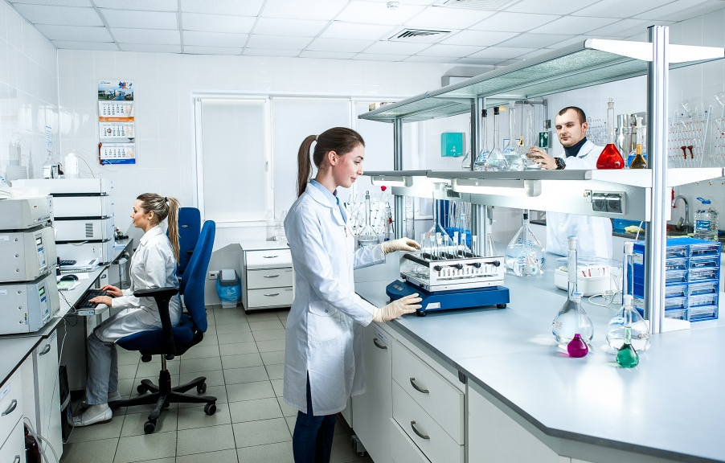
Генетика в современной школе. Содержание
Современная лаборатория генетики в школе – основа для приобретения обучающимися знаний о механизмах передачи и сохранения наследственной информации, использовании генетических законов в гибридизации, проявлении мутаций, проявлении генетических законов на различных уровнях организации живой материи
В лаборатории осваиваются основы современных дисциплин генетики:
Цитогенетика – изучение материальных основ наследственности
Онтогенетика – исследование действия генов и их проявления в ходе индивидуального развития организма
Биохимическая генетика – изучение механизмов передачи различных типов метаболических процессов
в ряду поколений
Иммуногенетика – изучает наследственную обусловленность иммунных свойств тканей и органов
Медицинская генетика – исследует роль генов в возникновении патологии у человека
Селекция – изучает выведение новых пород животных
и сортов растений с нужными человеку свойствами
Используемые методы:
цитогенетический, молекулярный,
гибридологический, генеалогический

Slide 6
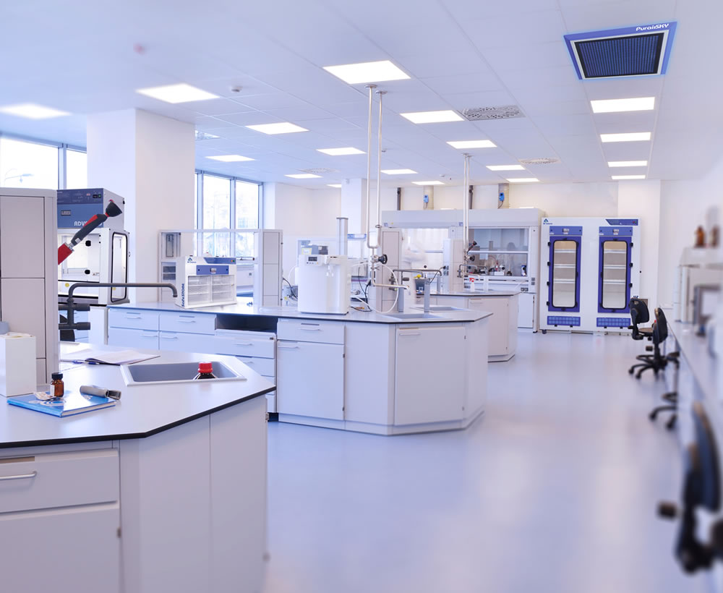
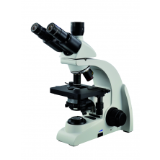
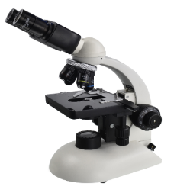
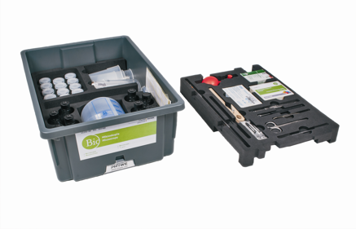
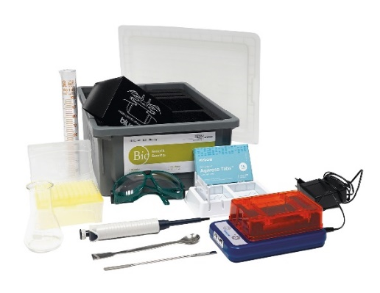

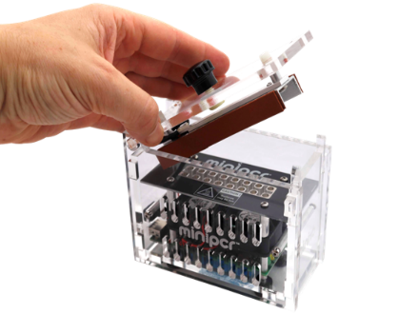
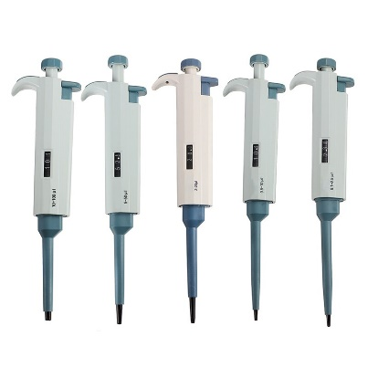
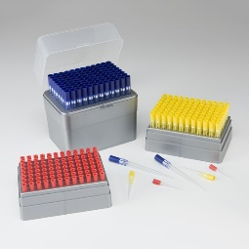
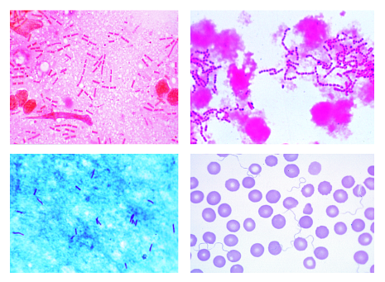
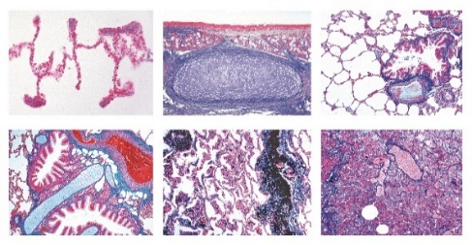
Генетика в современной школе. Инфраструктура
Современная лаборатория генетики в школе – лабораторно-исследовательский комплекс, оснащенный высокотехнологичным оборудованием
Лабораторная мебель
Оптические приборы
Комплекты учебного оборудования для практических работ с набором реактивов
Оборудование для
ПЦР-диагностики
Автоматические дозаторы нового поколения
Комплекты микропрепаратов:
Патогенные бактерии Covid-19

Slide 7

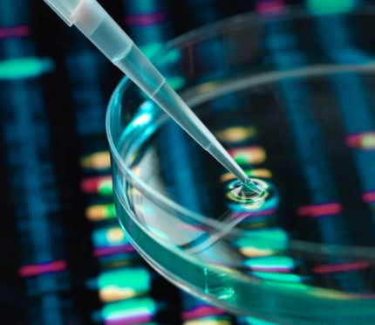
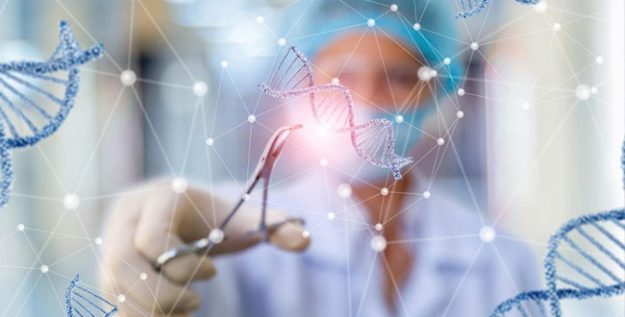
Генетика в современной школе. Подготовка кадров
Практикоориентированные курсы повышения квалификации
«Генетические технологии в структуре современного биологического образования. Особенности содержания и методики обучения»
Цель курса: совершенствование профессиональных компетенций педагогов в области проведения современного учебного занятия по генетике с использованием высокотехнологичного оборудования лаборатории генетики, обеспечение педагогов теоретическими знаниями и практическими инструментами для изучения генетических технологий и организации практикума по генетике в школе
«Генетические технологии – через весь курс биологии» – теоретическая подготовка педагогов, сопряженная с методикой применения новых знаний для обновления школьных занятий по направлению генетики и генной инженерии
«Генетические технологии на практике» – методическая подготовка педагогов для организации эффективного практикума по генетике в школе
«Генетика из первых уст» – преподаватели курса – ученые ведущих вузов в данной сфере (факультет фундаментальной медицины, биологический факультет МГУ, НИЦ «Курчатовский институт», Институт генетики) и ведущие специалисты учреждений, развивающих генетические исследования на территории Российской Федерации (практическая сторона генетических технологий)
«Генетика – территория успеха» – преподаватели курса – педагоги-практики, успешно реализующие образовательные программы с использованием новейшего оборудования и разрешающие все трудности преподавания генетики в современной школе

Slide 8
Генетика в современной школе. Подготовка кадров
«Генетические технологии в структуре современного биологического образования. Особенности содержания и методики обучения»
Трудоемкость программы обучения – 72 ак.ч.
По результатам обучения – удостоверение о повышении квалификации установленного образца
Модульный принцип построения программы обучения
Модуль I. Современная генетика. Содержание и методики обучения
Модуль II. Лабораторная генетика. Практика использования оборудования
Дистанционная форма обучения:
Интерактивные видео-лекции
Онлайн-практикумы и тренажеры
Методические семинары
Практические и методические подборки материалов
Контрольные работы
Очная форма обучения:
Интерактивные лекции
Семинары и практикумы решения задач по генетике различного уровня сложности, включая олимпиадные
Лабораторные и практические работы с использованием высокотехнологичного оборудования

Slide 9
Генетика в современной школе. Подготовка кадров
Содержание программы обучения
Дистанционное обучение
Очный практикум
Модуль I. Современная генетика. Содержание и методики обучения
1. | Раздел 1. Закономерности наследования признаков и принципы наследственности
2. | Раздел 2. Генетика человека
3. | Раздел 3. Генетика популяций и генетические основы эволюции
4. | Раздел 4. Генетические основы селекции и биотехнологии
Модуль II. Лабораторная генетика. Практика использования оборудования
1. | Раздел 1. Решение задач по генетике
1.1. | Решение задач ЕГЭ по генетике повышенного и высокого уровня сложности
1.2. | Решение олимпиадных задач по генетике
2. | Раздел 2. Лабораторные работы по генетике с использованием специализированного оборудования
2.1. | Молекулярные и цитологические основы наследственности. Поведение хромосом при митозе
2.2. | Методы генетики. Кариологический анализ организмов различных видов
2.3. | Цитоплазматическая наследственность. Электрофорез плазмидной ДНК
2.4. | Теория гена. Получение ДНК из организма
2.5. | Методы генетики человека. Генетическая дактилоскопия
2.6. | Наследование у человека. Определение группы крови и резус фактора человека
2.7. | Наследственные болезни и их классификация. Наследственные болезни человека. Медико-диагностическое консультирование
2.8. | Популяционная генетика. Определение родственности организмов
2.9. | Генетическая изменчивость. Типология мутаций
2.10. | Генетические основы биотехнологии. Влияние ферментов на процесс пищеварения

Slide 10
Генетика в современной школе. Подготовка кадров
Лабораторный практикум – эффективный механизм овладения практическими инструментами для изучения генетических технологий и организации практикума по генетике в школе
Лабораторные работы | Используемое оборудование и материалы
Поведение хромосом при митозе. Типология мутаций | Микроскопическое оборудование, наборы микропрепаратов
Кариологический анализ организмов различных видов. Наследственные болезни человека | Электронные атласы кариограмм человека в норме и при патологиях, кариограмм организмов различных видов
Электрофорез плазмидной ДНК | Набор оборудования по электрофорезу плазмидной ДНК, расходные материалы (образцы, реактивы, буферная смесь)
Получение ДНК из организма | Набор оборудования для выделения ДНК из клеток растений, расходные материалы
Генетическая дактилоскопия | Набор оборудования по ДНК-профилированию, расходные материалы
Определение группы крови и резус фактора человека | Смоделированные образцы крови, имитированные сыворотки, лабораторная посуда и инструменты
Определение родственности организмов | Набор оборудования для определения родственности организмов, расходные материалы
Влияние ферментов на процесс пищеварения | Пищеварительные ферменты, органические вещества пищи, лабораторная посуда и реактивы

Slide 11

Логинов Петр Николаевич
Региональный директор
Моб тел.: +7 905 010 00 20
PLoginov@prosv.ru
Группа компаний «Просвещение»
Адрес: 127473, г. Москва, ул. Краснопролетарская, д. 16, стр. 3, подъезд 8, бизнес-центр «Новослободский»
Горячая линия: vopros@prosv.ru

